Slide 2
آمار فعالیت مرکز سلامت روان جامعه نگر شهید امامی
تیر ماه 1395

Slide 3
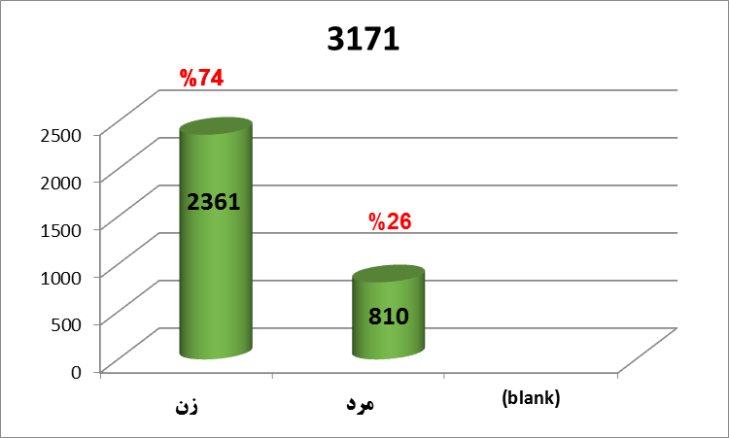
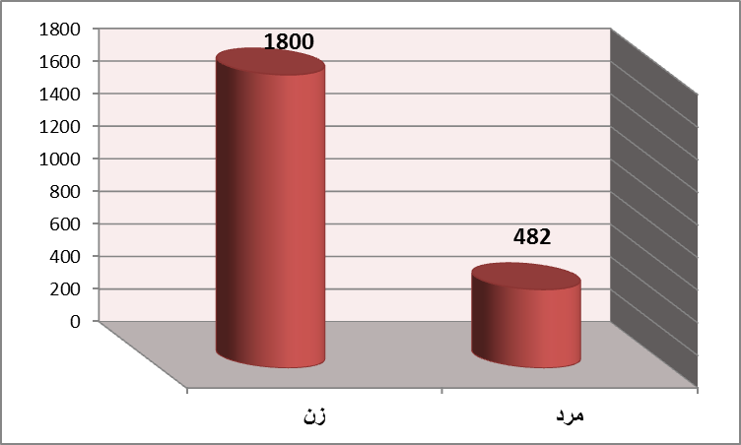
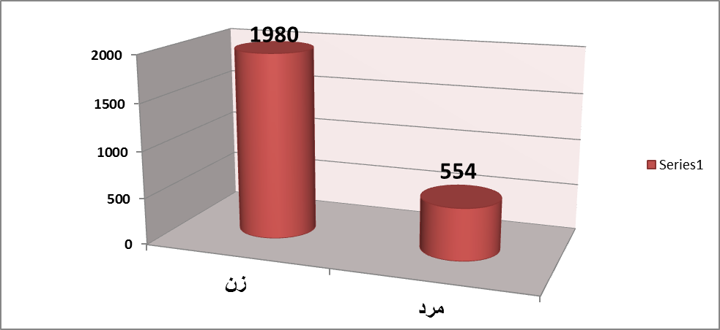
توزیع جنسی بیماران
79%
79%
21%
29%
تعداد کل بیماران: 3171نفر

Slide 4
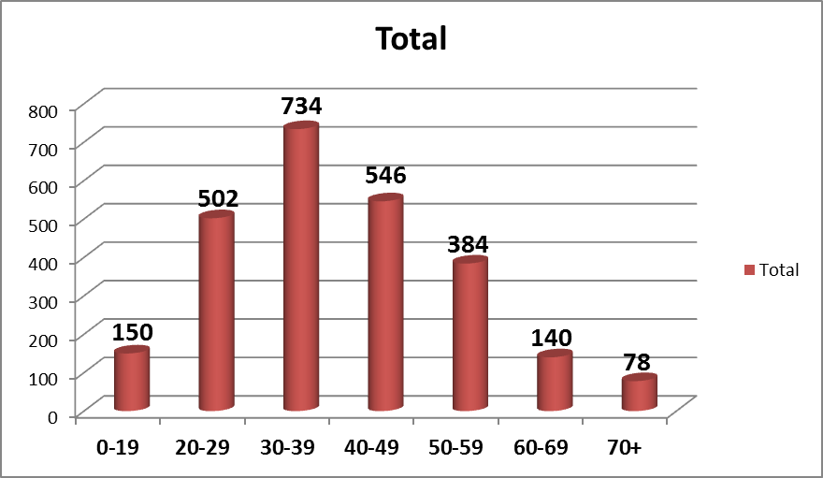
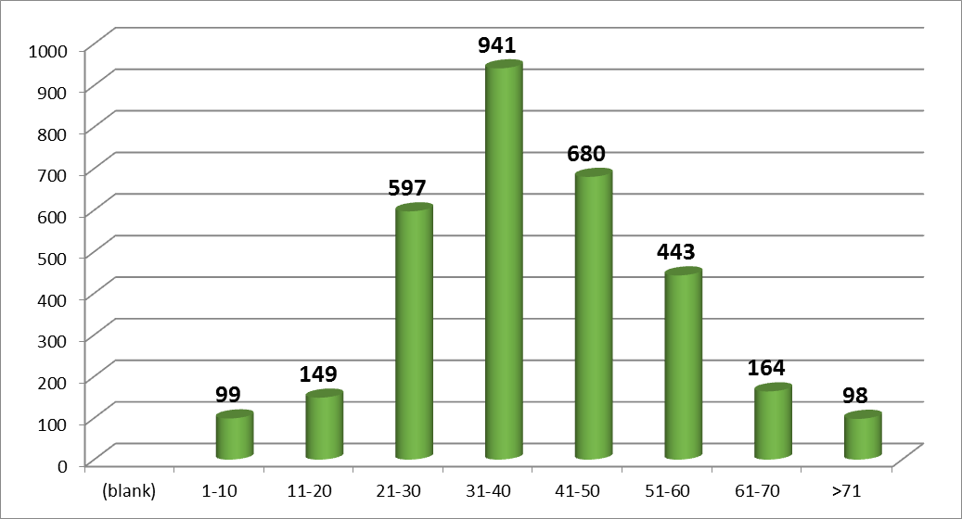
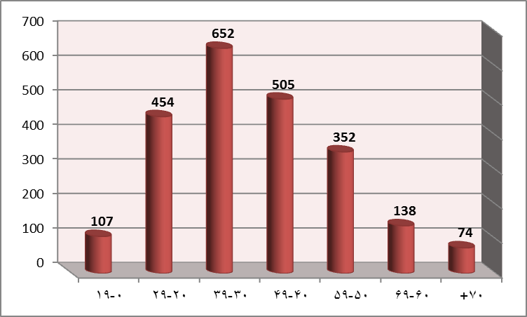
توزیع سنی بیماران

Slide 5
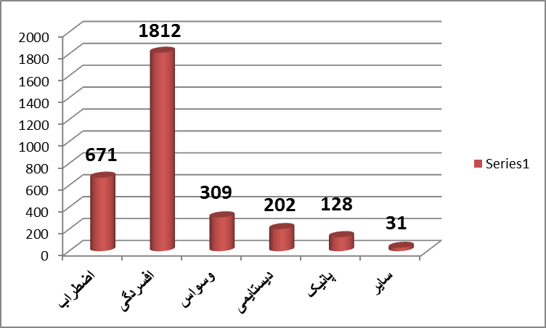
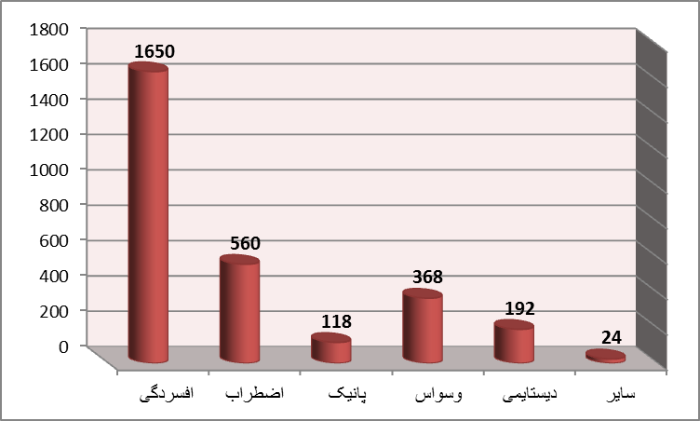
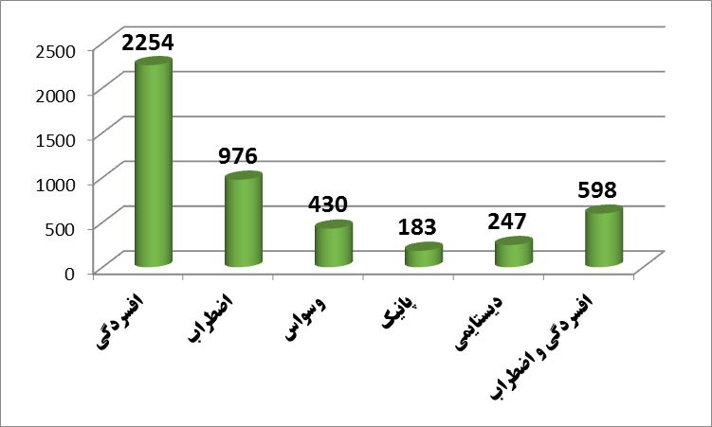
فراوانی انواع تشخیص ها در بیماران
57%
56%
12%
21%
19%

Slide 6
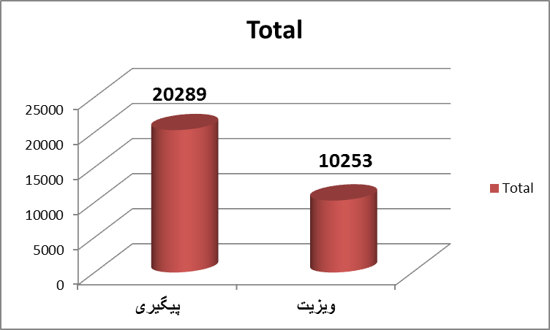
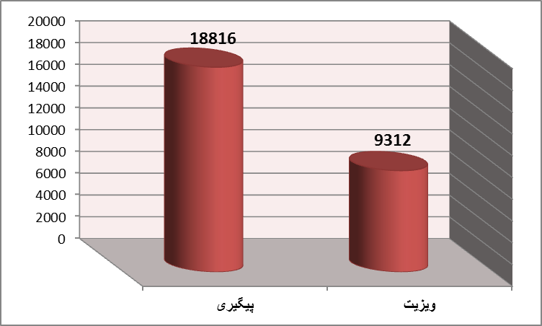
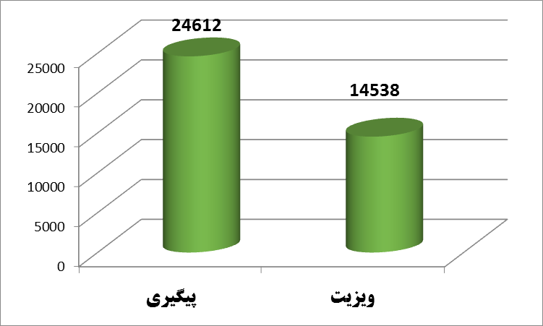
فراوانی ویزیت ها و پیگیری های انجام شده

Slide 7
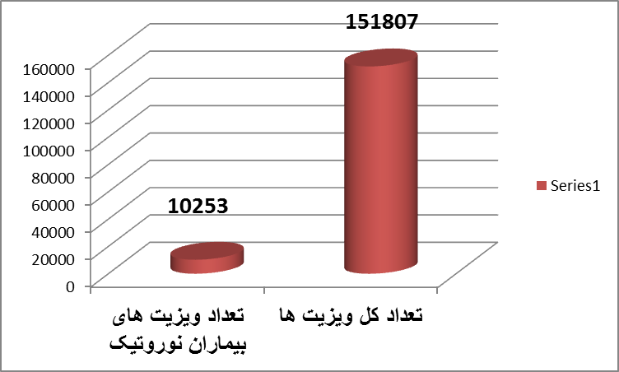
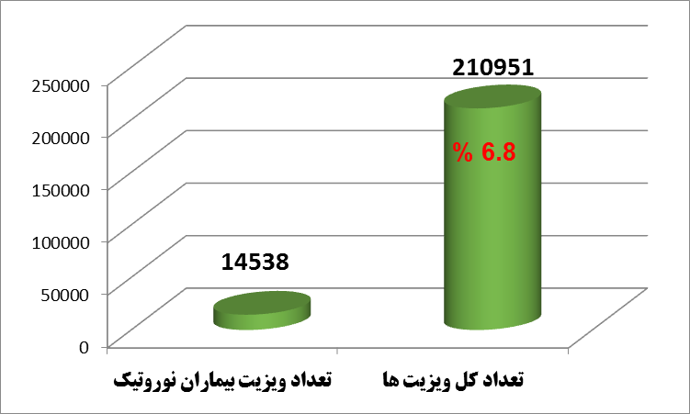
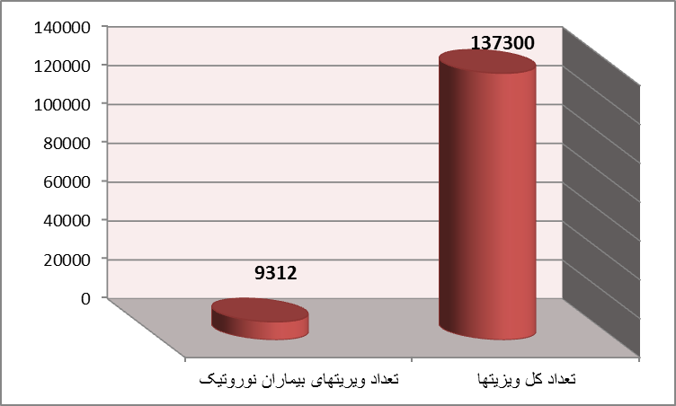
تعداد ویزیت بیماران نوروتیک در قیاس با کل ویزیت ها
6.7 %
6.7%

Slide 8
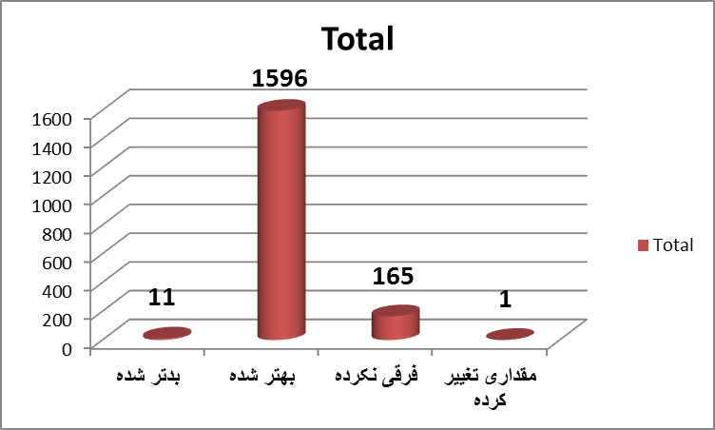
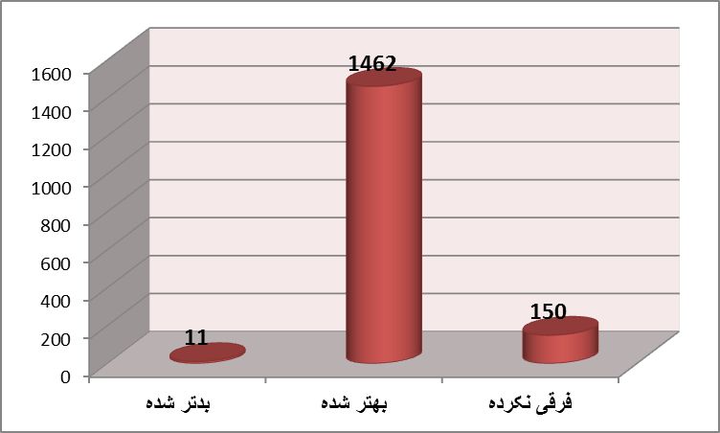
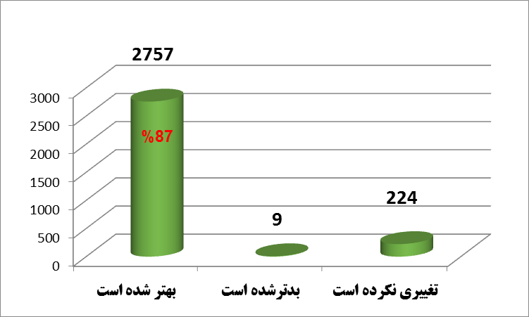
تأثیر درمان بر مبنای قضاوت بیمار در پیگیری های تلفنی
90%
90%
9%
9%

Slide 9
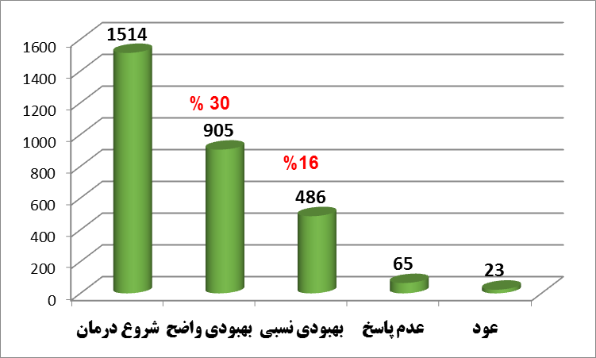
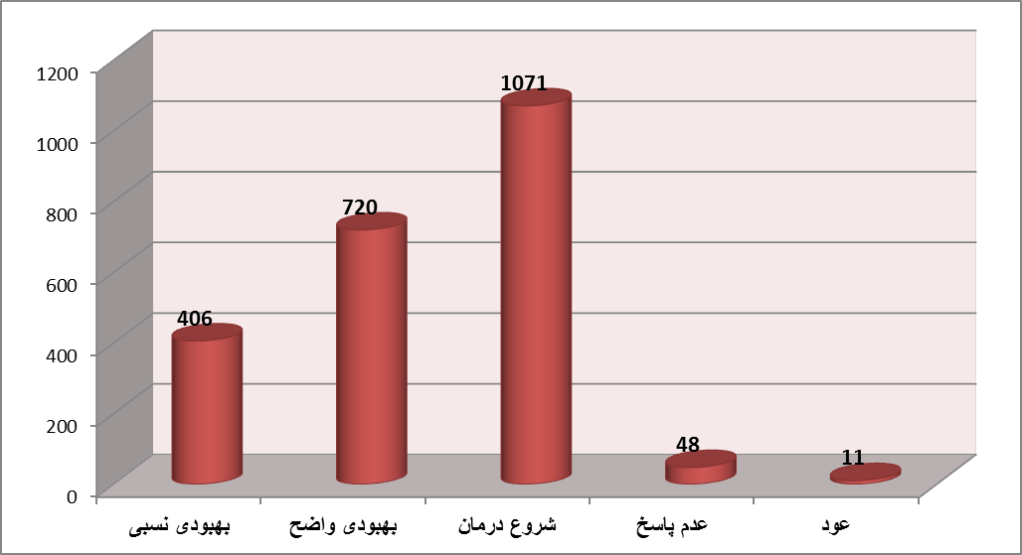
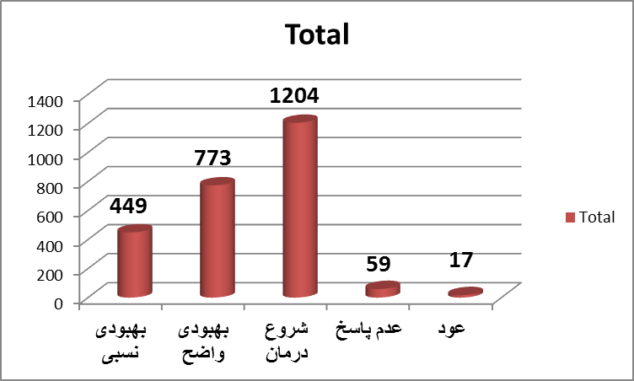
تأثیر درمان بر مبنای قضاوت پزشک در آخرین ویزیت
47%
48 %
60%
1%
59%
4%
36%
34%

Slide 10
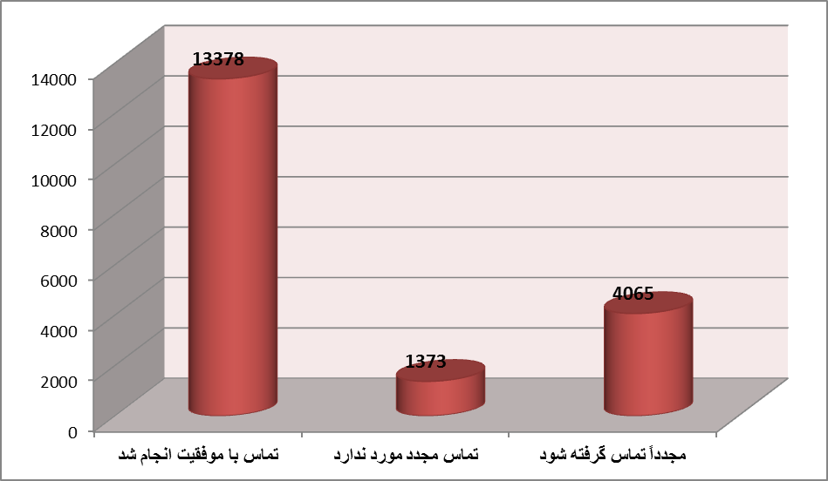
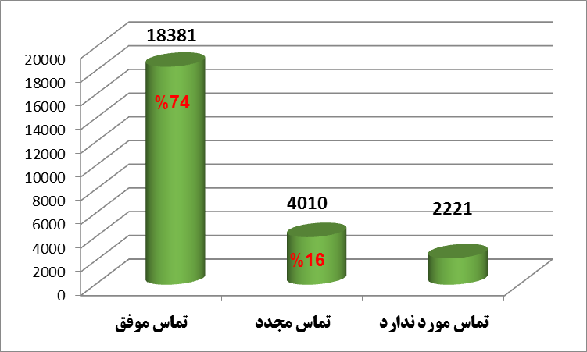
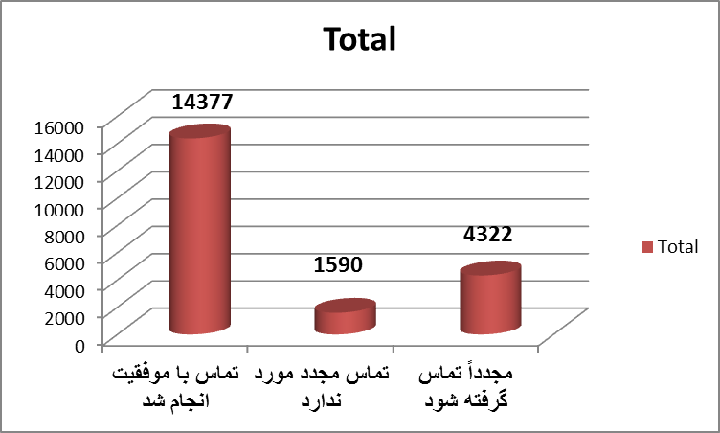
نتیجه تماس در پیگیری های تلفنی
71%
70%
21%
7%
7%
22%

Slide 11
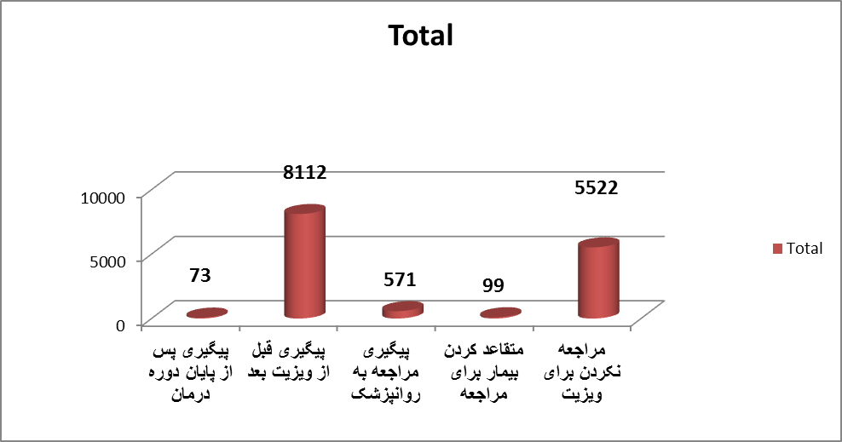
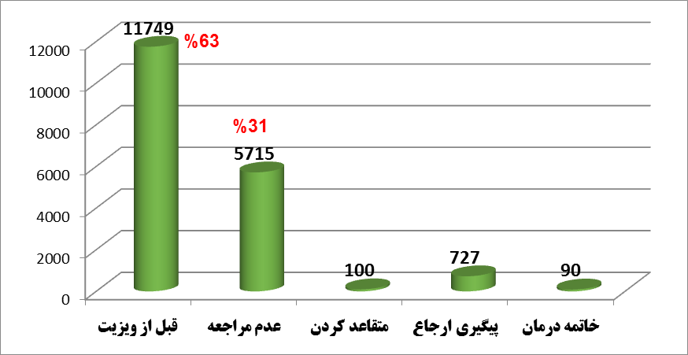
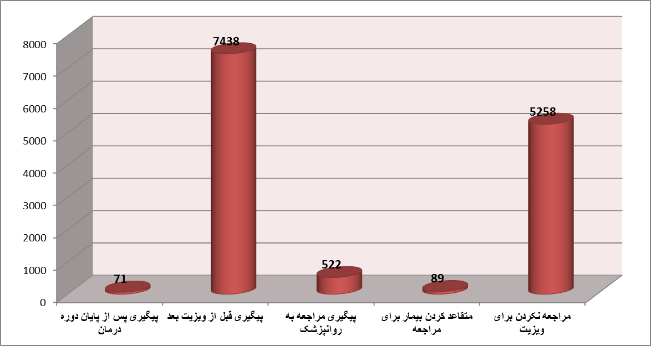
دلیل پیگیری در پیگیری های موفق
56 %
38%
55%
39%
3%

Slide 12
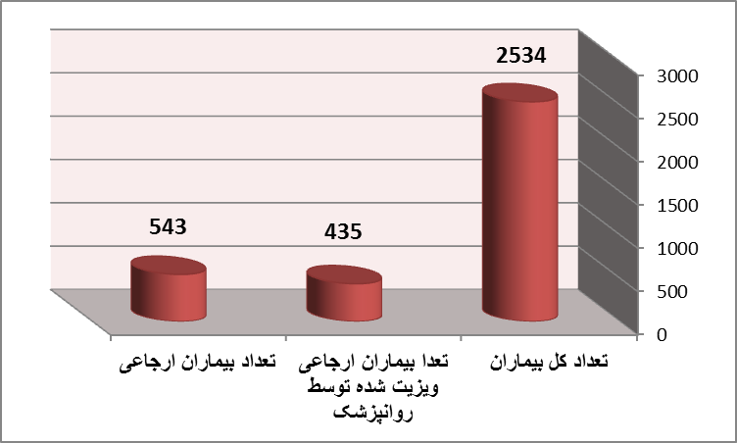
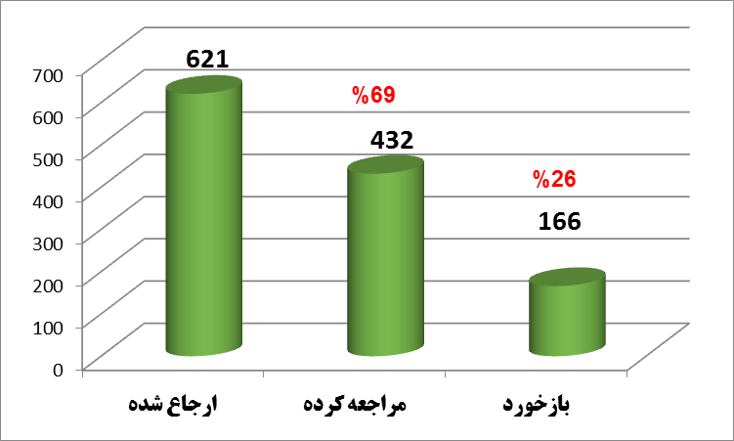
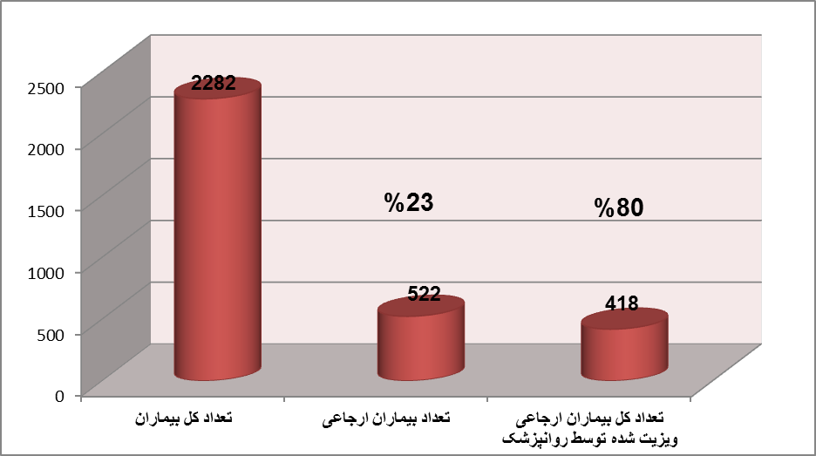
فراوانی ارجاع و مراجعه به روانپزشک
80%
21%

